Slide 1
Formation sur One Note- L’outil de prise de notes
Welcome

Slide 2
Introduction et aperçu
OneNote est un bloc note numérique qui simplifie l'organisation de prise de notes pour tout travail collaboratif ou compte rendu de réunion.
Un guide utilisateur OneNote ainsi que le PowerPoint de présentation vous sera remis ultérieurement.
Savoir créer et organiser un bloc-notes adapté à votre activité
Savoir saisir, organiser, retrouver et partager ses notes de réunion

Slide 3
Plan de la formation
Présentation générale de OneNote et de sa navigation
Prise de notes et insertion de contenu
Mise en forme des notes
Ajout de dessins et croquis
Partager et synchroniser votre bloc-notes
Organiser, rechercher et consulter ses notes
Supprimer et restaurer des notes
OneNote et la mobilité

Slide 4
Qu’est ce que OneNote?
OneNote est votre propre bloc-notes numérique.
Il vous propose un emplacement unique pour toutes vos notes, recherches, plans et informations.
Les notes sont faciles à organiser, à imprimer et à partager. Retrouvez rapidement vos informations importantes sans même savoir ou vous les avez saisi.
Vos blocs-notes sont stockés en ligne pour vous permettre d’y accéder aisément sur vos appareils mobiles.

Slide 5
La navigation dans OneNote
Page(s)
Page(s)
Page(s)
Section
Les blocs-notes sont constitués de sections et de pages.
Les pages contiennent vos notes tandis que les sections contiennent l’ensemble des pages correspondantes.
Dans chaque bloc-notes, vous pouvez créer autant de sections que vous le souhaitez et y inclure autant de pages que vous le souhaitez.
Section
Section

Slide 6
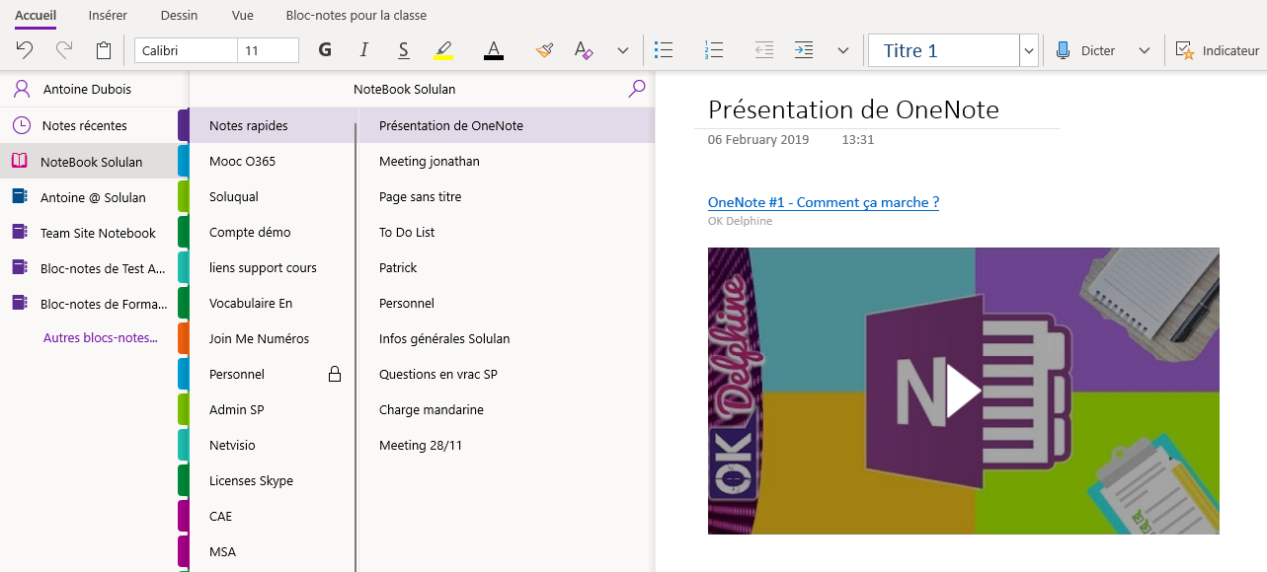
La navigation dans OneNote
Votre volet de navigation vous permet de naviguer entre vos pages, sections et bloc-notes.
Vous pouvez également créer un nouveau bloc-notes, une nouvelle section ou une nouvelle page.
Retrouvez vos options de prise de notes dans le ruban après avoir choisi l’onglet désiré.
Dans le groupe de commande supérieur droit, vous retrouverez:
Le champ de recherche
Le centre de notifications
Le bouton Partager
Vos paramètres

Slide 7
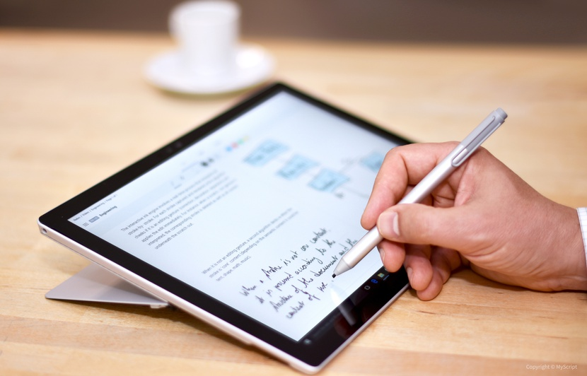
La prise de notes
Les types de notes:
tapées
Manuscrites ( via un stylet ou via le doigt)
audio
Le type de notes choisi par défaut est Notes tapées.
Pour prendre des notes audios:
Dans l’onglet Accueil, cliquez sur Dicter, choisissez la langue de saisie puis commencez à parler lorsque le rond rouge est apparu. L’onglet Audio vous permet également de démarrer votre enregistrement
Pour prendre des notes manuscrites:
Dans le ruban, sélectionnez l’onglet Dessin.
Sélectionnez un stylo ou un surligneur, puis écrivez vos notes à l’écran.
Pour arrêter de dessiner, cliquez sur le bouton Sélectionner des objets ou entrée du texte

Slide 8
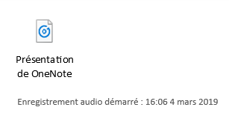
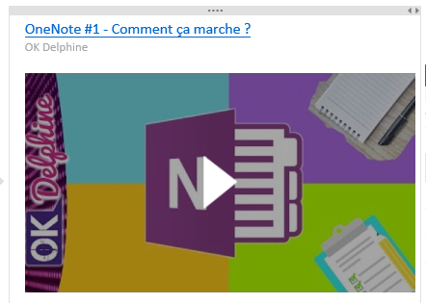
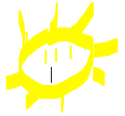
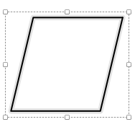
La prise de notes
Insérez tous type de médias à vos OneNote :
Texte
Indicateurs
Fichiers
Images
Audio
Vidéo
Détails de la réunion
Dessin
Formes
Liens

Slide 9
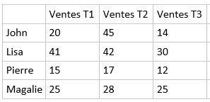
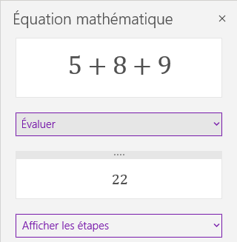
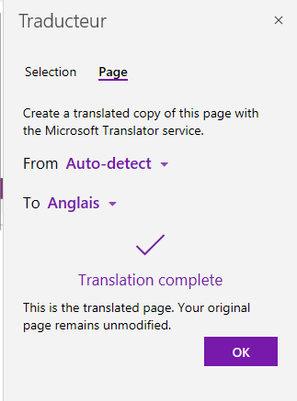
La prise de notes
Vous pouvez également:
insérer des tableaux
résoudre et tracer des équations mathématiques
traduire vos pages dans une autre langue
insérer la date et l’heure.
Des recherches web…
Insérer la date et/ou l’heure:
Alt+Maj+F
Alt+Maj+T
Alt+Maj+D

Slide 10
A vous de tester!
Démarrer avec OneNote
Créer un bloc-notes
Créer une section
Prise de notes
En 3 phrases, résumez ce que vous savez de OneNote
Insérez tous les types de contenus que vous connaissez
Insérer une nouvelle page

Slide 11
La mise en forme
La plupart des options de mise en forme sont dans le ruban sous l’onglet Accueil.
Modifier la police d’écriture et la taille des caractères
Mettre en gras, en italique, souligner ou surligner votre texte
Reproduire ou effacer une mise en forme
Insérer ou supprimer un espace supplémentaire ( onglet Dessin )
Créer une liste à puce ou une liste numérotée
Modifier la mise en forme de vos paragraphes ( diminuer et augmenter le retrait, aligner)
Utiliser les styles comme sur Word!
Ajoutez des indicateurs ( cela vous permettra de retrouver vos notes facilement)
Cette photo par Auteur inconnu est soumis à la licence CC BY-SA-NC

Slide 12
La mise en forme
Afin de garder la même mise en forme pour ses notes, il est donc possible d’utiliser les styles mais sachez qu’il n’est pas possible de les personnaliser comme sur Word.
Vous pouvez également utiliser l’option Reproduire la mise en forme
Sélectionnez le texte ou le graphique ayant la mise en forme à copier.
Dans l’onglet Accueil, cliquez sur Reproduire la mise en forme.
Le pointeur se transforme en icône de pinceau.
Utilisez le pinceau pour peindre une sélection de texte ou de graphiques afin d’en reproduire la mise en forme. Cela ne fonctionne qu’une fois. Pour modifier le format de plusieurs sélections dans votre document, vous devez commencer par double-cliquer sur Reproduire la mise en forme.
Pour arrêter l’application de la mise en forme, appuyez sur Échap.

Slide 13
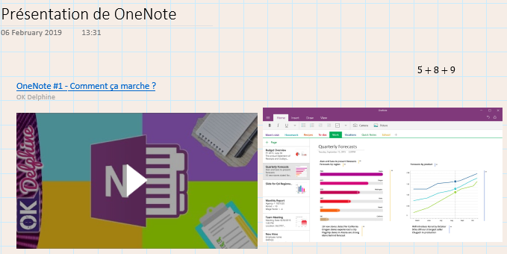
La mise en forme
L’onglet Vue vous permet également de:
Changer la couleur de page
Ajouter des réglures à votre page
Cette photo par Auteur inconnu est soumis à la licence CC BY-SA-NC

Slide 14
A vous de tester!
La mise en forme
Surlignez et mettez en gras votre première phrase et modifier la police pour Cambria taille 11.
Reproduire votre mise en forme sur votre seconde phrase puis supprimer la.
Insérer un espace entre votre première et seconde phrase.
Créer une liste à puce
Ajouter des indicateurs
Aligner votre paragraphe au centre
Changer la couleur de votre page pour bleu et ajouter un quadrillage

Slide 15
Dessiner et esquisser
Avec OneNote, vous pouvez dessiner du contenu dans votre bloc-notes.
Si cela fonctionne parfaitement sur un appareil à écran tactile, vous pouvez également dessiner avec une souris.
Le nouveau jeu de stylets est personnalisable.
Vous définissez les stylos, crayons et surligneurs dont vous avez besoin.
Ceux-ci sont ensuite disponibles dans OneNote, Word, Excel et PowerPoint.
Dans l’onglet Dessin, choisissez l’un des stylos, crayons ou surligneurs que vous souhaitez utiliser pour dessiner.
Vous pouvez personnaliser votre stylo ou crayon en modifiant son épaisseur ou sa couleur.
Il est également possible d’en créer de nouveaux.

Slide 16
Dessiner et esquiver
Vous pouvez maintenant commencer à dessiner!
Utiliser la gomme pour effacer vos traits, dessins ou formes:
Petite, moyenne et grande gomme vous permet d’effacer manuellement des parties de votre dessein.
Effaceur de traits : cette option supprime des mouvements de dessin entiers d’un seul appui.
Pour manipuler plusieurs traits d’encre comme une seule entité, appuyez sur Sélection par lasso, puis entourez les traits à regrouper.

Slide 17
Dessiner et esquisser
Convertir des entrées manuscrites en texte
OneNote inclut un outil de conversion très pratique qui vous permet de modifier du texte manuscrit en texte dactylographié.
Il préserve même la taille, la couleur, la mise en forme et les effets de votre entrée manuscrite.
Sous l’onglet Dessiner, appuyez sur Sélection par Lasso.
Sur la page, entourez l’entrée manuscrite à convertir.
Sous l’onglet Dessiner, appuyez sur Entrée manuscrite en texte.
Dessiner des formes précises
Pour dessiner une forme remaniée automatiquement par OneNote, appuyez sur Entrée manuscrite en forme dans le menu Dessin.
Dessinez une forme, telle qu’un cercle, un triangle ou un rectangle.
La forme dessinée à la main se change en forme avec des lignes droites ou des coins nets.

Slide 18
Dessiner et esquisser
La règle
Vous pouvez utiliser la règle pour dessiner des lignes droites ou mesurer la distance.
Sélectionnez la page ou vous souhaitez utiliser la règle.
Appuyez sur la règle sous l’onglet dessiner pour le faire apparaître sur votre note.
Placez la règle à l’angle souhaité.
Utilisez un doigt pour déplacer la règle vers le haut/bas ou la gauche/droite
Utilisez deux doigts pour faire pivoter la règle a l’angle désiré.
Utilisez trois doigts pour faire pivoter la règle par incrément de 5 degrés.
Pour tracer une ligne, appuyer sur un stylo ou un surligneur et commencez à dessiner.

Slide 19
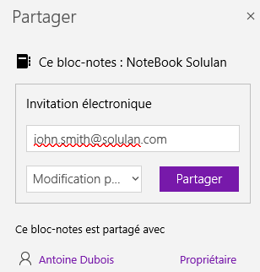
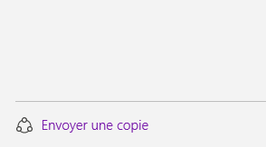
Partager et synchroniser
Partager vos notes avec d’autres personnes
Vous pouvez partager votre bloc-notes pour collaborer avec d’autres personnes.
Sélectionnez Partager dans le groupe de commande supérieur droite.
Entrez l’adresse e-mail de la personne avec laquelle vous souhaitez partager le bloc-notes.
Dans la liste déroulante, choisissez Modification possible ou Consultation possible.
Sélectionnez Partager pour envoyer l’invitation.
Important : Les comptes professionnels ou scolaires permettent uniquement de partager des blocs-notes. Si vous souhaitez partager une page à l’aide d’un compte professionnel ou scolaire, sélectionnez Envoyer une copie pour envoyer une copie de celle-ci par e-mail.

Slide 20
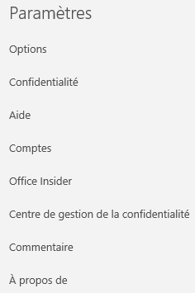
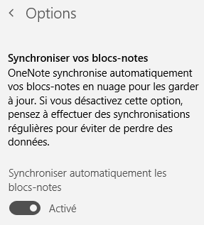
Partager et synchroniser
Synchroniser vos bloc-notes
OneNote synchronise automatiquement toutes vos notes à votre place.
Si vous préférez, vous pouvez choisir de synchroniser vos bloc-notes manuellement.
Il faut pour cela désactiver la synchronisation automatique en premier lieu.
Désactiver la synchronisation automatique
Cliquez sur les … pour accéder à vos paramètres (coin supérieur droit)
Sélectionnez Options
Désactiver la synchronisation automatique.
Synchroniser votre bloc note manuellement
Depuis le volet de navigation, effectuez un clic droit sur le bloc-notes à synchroniser
Sélectionnez Synchronisation
Choisissez ensuite de synchroniser uniquement ce bloc-notes ou l’ensemble de vos bloc-notes.

Slide 21
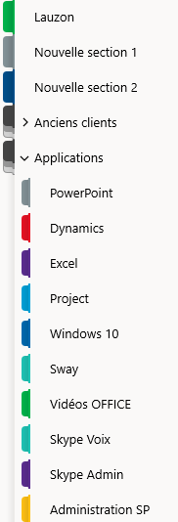
Organiser ses notes
Nous avons vu précédemment qu’il était possible d’organiser nos pages de notes en les séparant via des sections, voir bloc-notes.
Sachez qu’il est possible également de créer des groupes de sections pour faciliter notre classement.

Slide 22
Organiser ses notes
Afin d’afficher toutes les options de vos sections et pages : Le clic droit
Sur une section
Sur une page
Vous pouvez également personnaliser votre volet de navigation

Slide 23
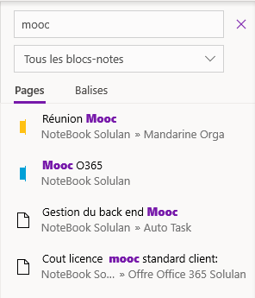
Rechercher ses notes
Cliquez sur la loupe pour effectuer une recherche par mots-clés ou par balises.
La recherche par mots-clés
Vous pouvez rechercher sur:
l’ensemble de vos blocs-notes
votre bloc-notes actif
sur une section
sur un page

Slide 24
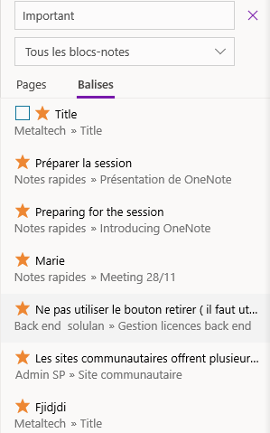
Rechercher ses notes
La recherche par indicateur ( balise)
L’utilisation des balises est fortement conseillée afin de faciliter la recherche d’informations importantes ou spécifiques.
Rappel:
Insérer ou créer des indicateurs depuis l’onglet Accueil
Rechercher des indicateurs depuis le champ de recherche:
Renseigner le nom de votre balise
Sélectionnez l’onglet Balises pour afficher les résultats
Cliquez sur le résultat recherché pour afficher son emplacement
( la phrase contenant la balise sera surlignée en gris)

Slide 25
Consulter ses notes
Afin d’optimiser la lecture de vos notes, différentes options vous sont proposés depuis l’onglet Vue.
Lecture immersif: vous permet d’écouter vos notes.
Zoom
Largeur de page
Relire
Masquer les auteurs : lorsque vous travaillez avec d’autres personnes dans un bloc-notes partagé, les notes nouvellement ajoutées et celles révisées par d’autres utilisateurs sont signalées à l’écran par une barre verticale de couleur et associées aux initiales de l’auteur qui a apporté les modifications. Cela permet de repérer les contributions des autres auteurs dans le cadre de la collaboration sur un projet. Vous pouvez désactiver ces marques de mise en forme si elles vous distraient dans la lecture de vos notes.
Imprimer ses notes

Slide 26
Supprimer et restaures des notes ou sections
Nous avons vu précédemment qu’il était possible de supprimer une page ou une section en effectuant un clic droit sur celle-ci.
Si vous avez supprimer une page ou une section par erreur, vous avez 60 jours pour les restaurer.
Depuis l’onglet Vue, cliquez sur Notes supprimées
Effectuez ensuite un clic droit ou appuyez longuement sur une page ou section pour la restaurer.

Slide 27
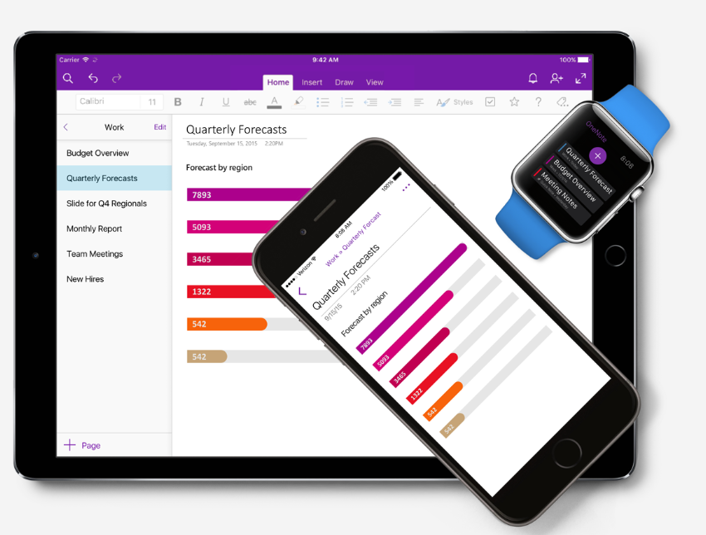
OneNote sur smartphone
IOS, Android, Windows Phone

Slide 28
Formation sur One Note- L’outil de prise de notes
Merci!

